Slide 1


全国大学生数学建模竞赛系列讲座
数学建模案例分析
主讲人：王纪城
中北大学理学院
E-mail: shamohai88@163.com

Slide 2
高等教育学费标准探讨
高等教育事关高素质人才培养、国家创新能力增强、和谐社会建设的大局，因此受到党和政府及社会各方面的高度重视和广泛关注。培养质量是高等教育的一个核心指标，不同的学科、专业在设定不同的培养目标后，其质量需要有相应的经费保障。高等教育属于非义务教育，其经费在世界各国都由政府财政拨款、学校自筹、社会捐赠和学费收入等几部分组成。对适合接受高等教育的经济困难的学生，一般可通过贷款和学费减、免、补等方式获得资助，品学兼优者还能享受政府、学校、企业等给予的奖学金。

Slide 3
学费问题涉及到每一个大学生及其家庭，是一个敏感而又复杂的问题：过高的学费会使很多学生无力支付，过低的学费又使学校财力不足而无法保证质量。学费问题近来在各种媒体上引起了热烈的讨论。
请你们根据中国国情，收集诸如国家生均拨款、培养费用、家庭收入等相关数据，并据此通过数学建模的方法，就几类学校或专业的学费标准进行定量分析，得出明确、有说服力的结论。数据的收集和分析是你们建模分析的基础和重要组成部分。你们的论文必须观点鲜明、分析有据、结论明确。
最后，根据你们建模分析的结果，给有关部门写一份报告，提出具体建议。

Slide 4
高等院校学费问题的讨论
有的经济学家认为“最好的方法是提高学费，通过提高的学费，以增加更多的奖学金和助学贷款，来解决穷人上学的问题”。
所有学生和他们的家长极为敏感，媒体上掀起了热烈议论。
慷慨激昂 情绪激动 热泪盈眶

Slide 5
高等教育学费标准探讨
意义重大－社会焦点、敏感问题（精英教育－大众化教育）
问题背景清楚、容易理解、切入点多
复杂问题－涉及面广（系统工程：合理标准）
开放性问题：题目未给出具体统计数据－数据收集、数据整理、数据分析（权威统计数据）（数据－信息）
命题者考虑：收集、整理、分析、建模、评价、探讨学费标准，为相关部门提供决策参考和依据（有关部门写一份报告）
建模方法多样（多元回归，多目标优化，统计分析、神经网络、灰色系统、层次分析、微分方程模型等）

Slide 6
评阅准则
假设的合理性
建模的创造性
结果的正确性（合理性）
表述的清晰性
注意：
在某些方面分析透彻就可能是很好的论文，而并不一定要面面俱到。

Slide 7
高等教育学费标准是社会关注的热点之一，是一个相当开放的问题，许多媒体的讨论都缺乏数据的支持和定量的分析。评阅中除了题目中的明确要求外，要特别注意以下问题：

Slide 8
应多角度，全面，综合地考虑学费标准问题 。模型中至少应考虑教育质量的保证和承受能力两个方面。例如，培养成本，成本分担，承受能力，长远利益，国际比较，历史比较等等。
数据的收集非常重要。应该收集充分的，有根据，有说服力的数据，并能支持建模的结论。可能收集到的数据有：国民经济增长数据，教育经费的比例，国家生均拨款和其他教育投入，培养一个大学生平均每年所需费用，学校每年的运营开支，每年报考大学的人数和录取人数，学生分布结构，家庭经济收入分布，困难学生的人数，每个学生每年的学费，生活费，奖学金，助学金，贷款，捐赠款等等。
应该通过数据的统计分析和建模深入细致地讨论学费标准问题，并要有明确的结论。

Slide 9
B题：评阅要素及给分参考
摘要 | 数据收集与数据分析整理 |  |  | 学费模型 （检验） | 结论与 报告 | 写作与 印象
 | 培养成本 | 承受能力 | 收益 分析
10 | 20 | 15 | 10 | 25 | 10 | 10
3-7-10 | 7-14-20 | 5-10-15 | 3-7-10 | 8-16-25 | 3-7-10 | 3-7-10

Slide 10
一、摘要（10分）
抓住问题（学费问题）
数据的收集
针对问题和模型的数据整理
模型的建立
结果及分析
清晰、扼要、规范
（从论文组织、论文评阅－至关重要）

Slide 11
二、数据收集及针对问题 、模型的数据分析和整理（45分）
高校办学经费来源：
政府财政拨款、学校自筹、社会捐赠和学费收入等组成
国家生均财政拨款（数据较易获得）
  国家GDP以及对教育的投入
  高校所处的地区（发达、欠发达）
  高校的类别（如部属高校、师范类、部队院校等）
  办学水平(排名）
  ……

Slide 12
2. 生均培养费用（成本）
  招生规模
  专业类别（理工、文史、农医、艺术等）
  高校所处的地理位置（成本）
  办学水平
  基建投资
  ……

Slide 13
家庭年人均收入
  所处地区
  决定家庭承受能力
  恩格尔系数（%）= 食品支出总额 /家庭或个人消费支出总额×100%

Slide 14
4. 毕业生的预期收入
  就读高校
  就读专业
  学习状况

Slide 15
主要因素多
因素间的相互关联
关系复杂：提取其中的影响学费的主要因素
因此有必要对数据进行收集、分析、整理
分门别类、宜粗不宜细
数据的权威性（中国统计年鉴；教育部、省统计数据、高校统计数据、机构统计数据）
数据的合理性分析

Slide 16
收集的主要数据

Slide 17
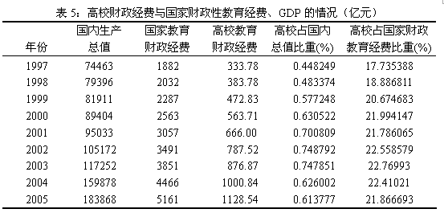

Slide 18
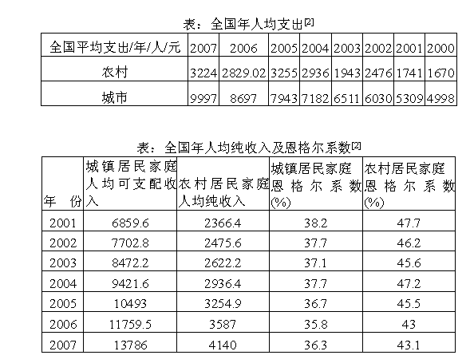

Slide 19
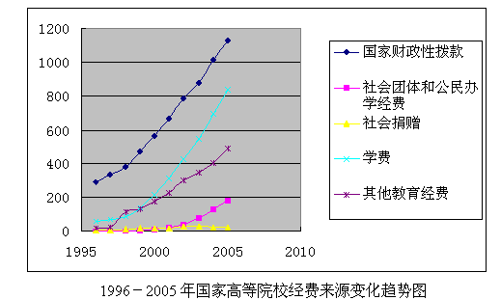

Slide 20
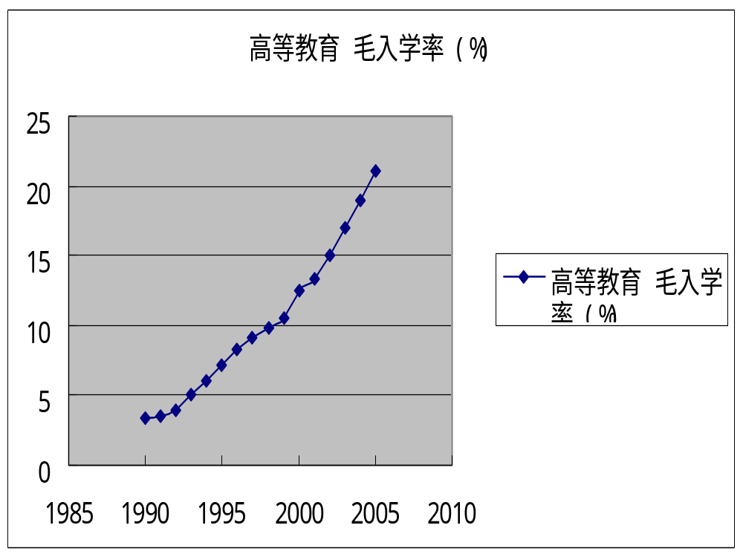

Slide 21
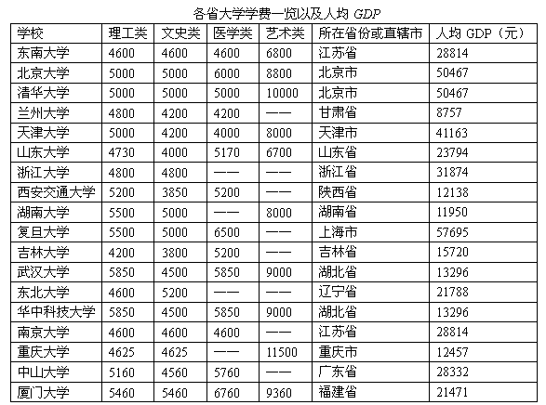

Slide 22
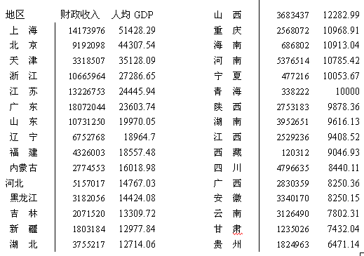

Slide 23
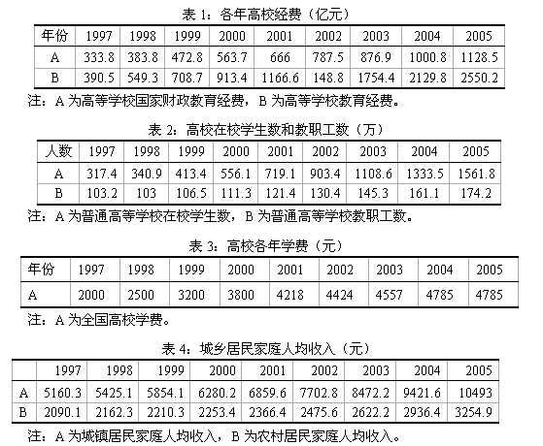

Slide 24
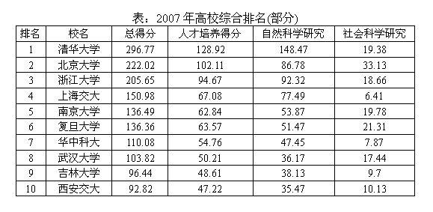

Slide 25
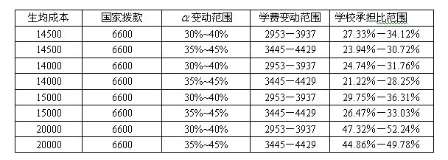

Slide 26
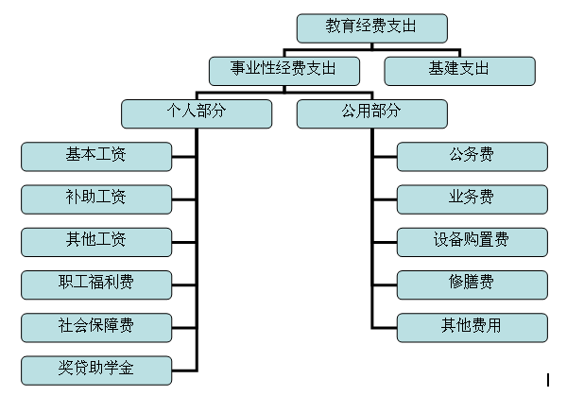

Slide 27
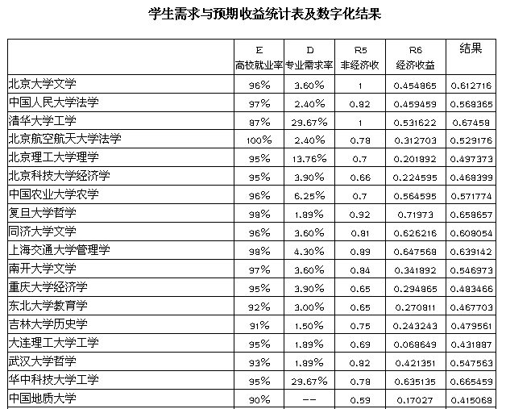

Slide 28
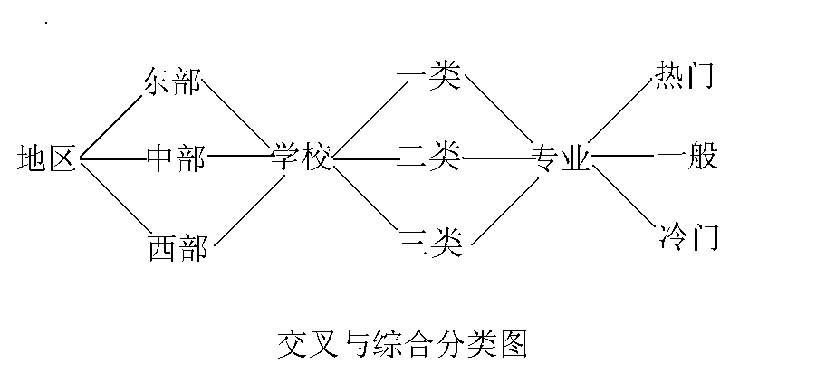
三、学费模型与合理性评价模型（25分）
学费模型
学费合理性评价模型

Slide 29
学费模型
影响学费的主要因素：国家投入、各高校办学水平、生均成本、高校专业差异、学生需求与预期收益等等
多元线性回归模型
基于BP神经网络的各指标相对权值确定模型
层次分析模型
微分方程模型
优化模型(基于学费对于家庭生活水平冲击最小，学校满意度最大的原则 )

Slide 30
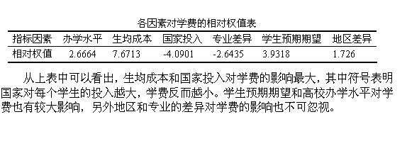

Slide 31
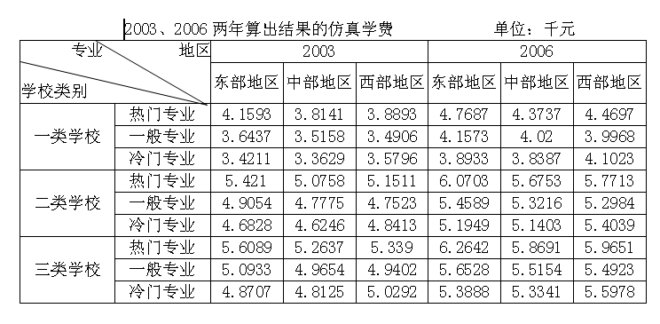

Slide 32
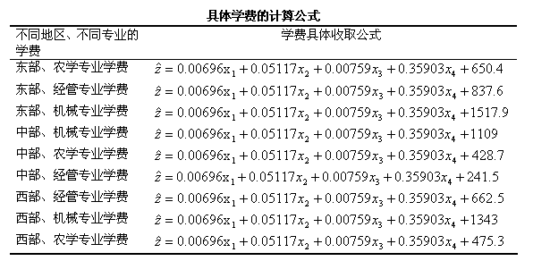

Slide 33
评价模型
基于学费对于家庭生活水平冲击最小，学校满意度最大的原则
基于评价函数指标的评价模型
基于大学学费标准：按照每名学生培养成本25％来收取的准则

Slide 34
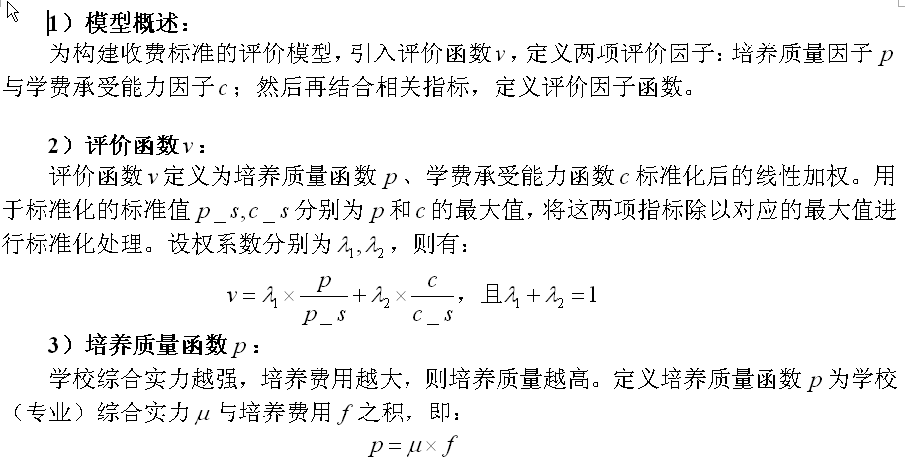

Slide 35
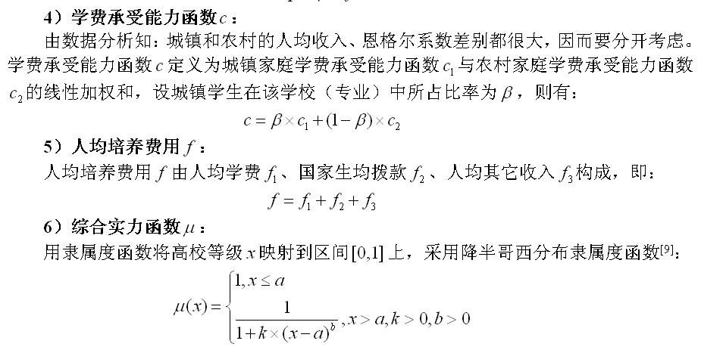

Slide 36
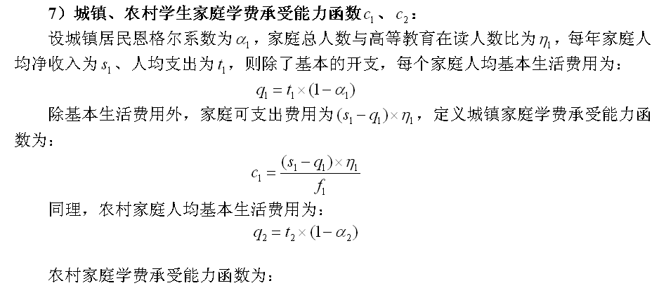

Slide 37
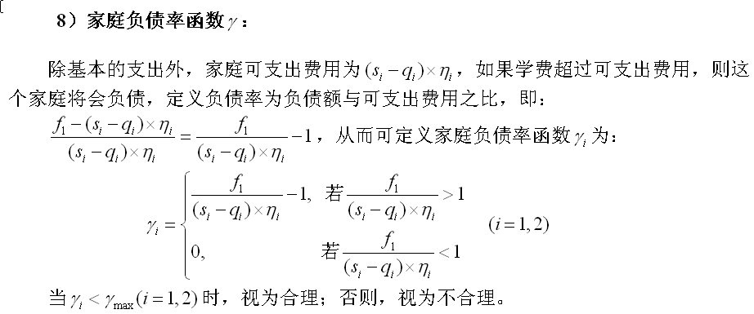

Slide 38
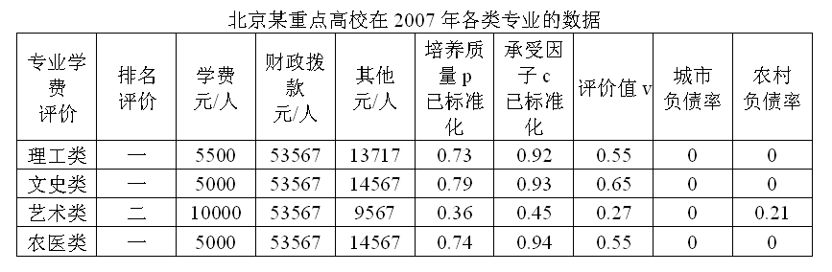

Slide 39
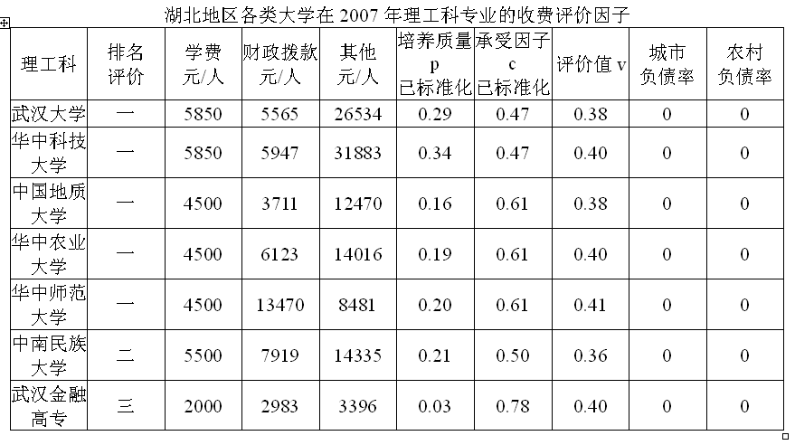

Slide 40
四、结论与报告（10分）
分类研究（分类适当）
数据详实、方法合理、与现实数据比较
报告：具体建议（基于模型、分析）
  建议收费的标准（普遍偏高、高职高专的学费普遍偏高 ，最高限价 ，杜绝教育“致贫”现象 ）
  国家加大高等教育的投入力度
  建立合理的收费标准 ，增加科学性和透明度，实现高等教育机会公平
  建立和完善援助体系，保障贫困大学生的权利 （贷款和学费减、免、补等政策）
  适度控制高等教育发展规模
  加大高校间、专业间、地区间的学费差别，高校学费应实行差别定价
  提高高校的知名度，鼓励和吸引社会捐资办学
  建议政府及时发布相关统计数据

Slide 41
五、写作与印象（10分）
论文的写作（各要素的规范）
平行模型（过多，论文过长）
讨论相对集中（避免过分分散）
数据、图标、引用规范

Slide 42
谢谢！

